Slide 1
250404 실험 결과

Slide 2
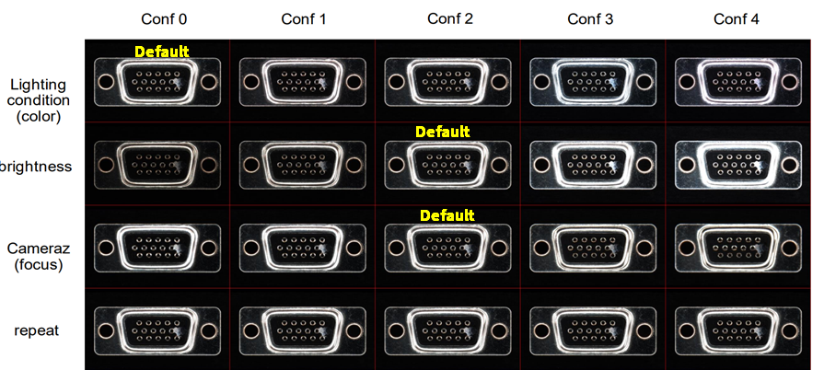
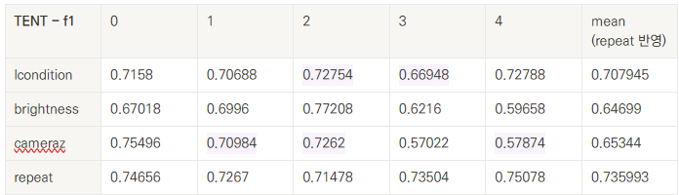
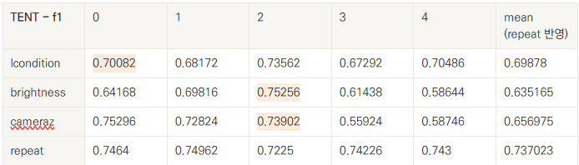
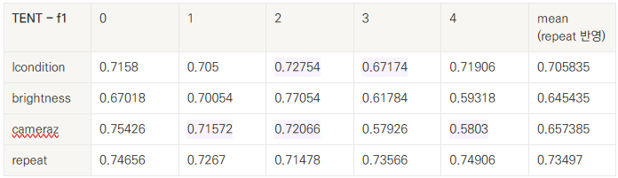
실험 결과 – entropy threshold
배치별 entropy 평균보다 낮은 샘플들만 갖고 업데이트 (= 확신하는 데이터로 업데이트)
배치별 entropy 평균보다 높은 샘플들만 갖고 업데이트 (=불확실한 데이터로 업데이트)
랜덤 시드 변경하여 5번 반복 실험
확신하는 샘플들로 업데이트 (f1 score)
TENT 적용 결과 (f1 score)
불확신하는 샘플들로 업데이트 (f1 score)

Slide 3
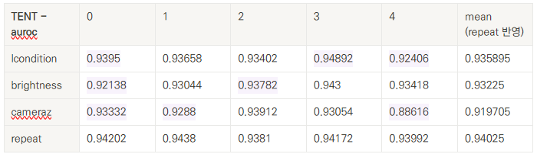
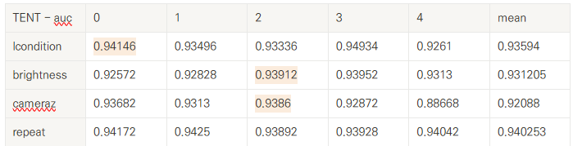
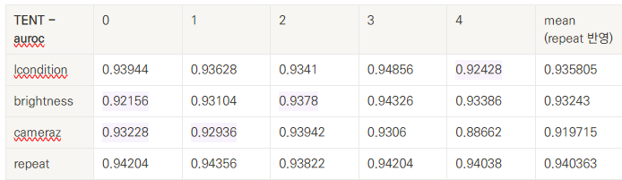
실험 결과 – entropy threshold
배치별 entropy 평균보다 낮은 샘플들만 갖고 업데이트 (= 확신하는 데이터로 업데이트)
배치별 entropy 평균보다 높은 샘플들만 갖고 업데이트 (=불확실한 데이터로 업데이트)
랜덤 시드 변경하여 5번 반복 실험
확신하는 샘플들로 업데이트 (auroc)
TENT 적용 결과 (auroc)
불확신하는 샘플들로 업데이트 (auroc)

Slide 4
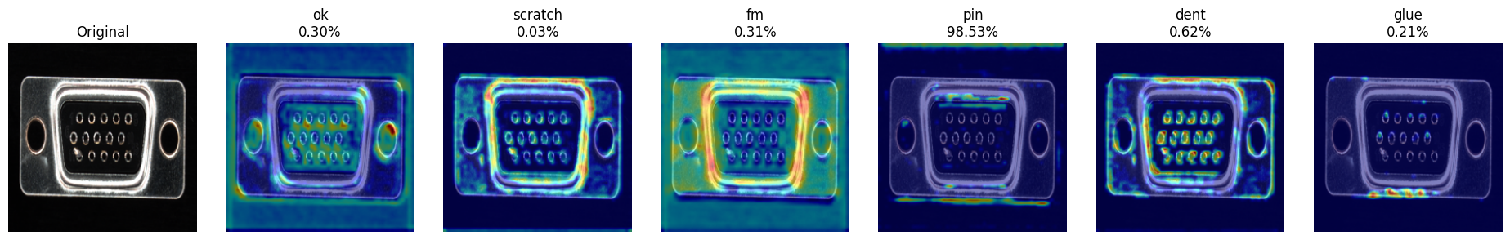
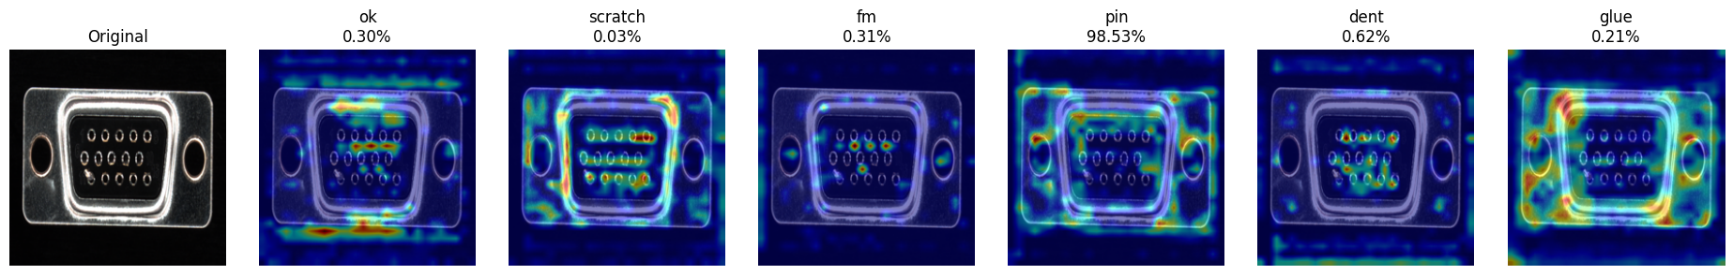
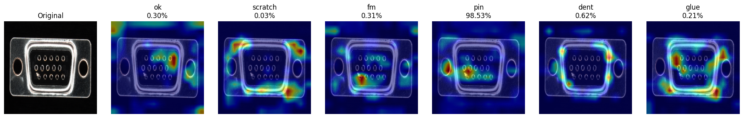
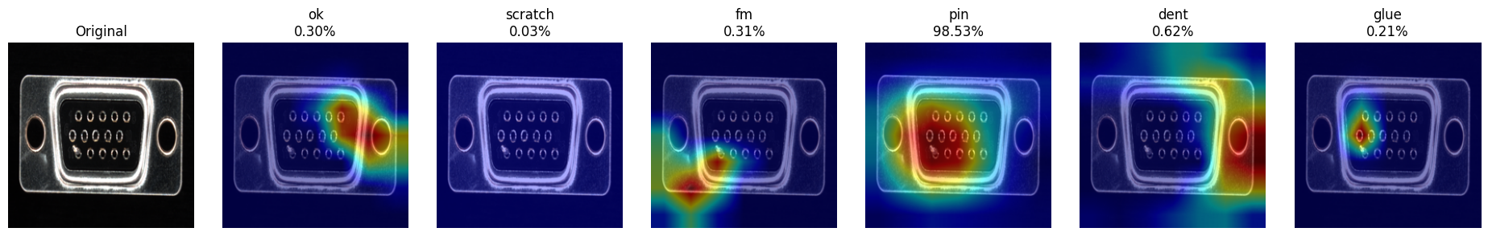
실험 결과 – GradCAM
Test data 에 GradCAM 적용 결과
레이어 1, 2 의 output 은 주로 edge 에 집중 (핀 내의 동그라미 테두리, 제품 외곽 부분)
레이어 3,4 의 output 은 비슷하지만 레이어 4의 결과가 3보다 좀 더 좁은 범위에 집중하는 경향을 보여 레이어 4 output 으로 채택하여 비교
Layer 1
Layer 2
Layer 3
Layer 4

Slide 5
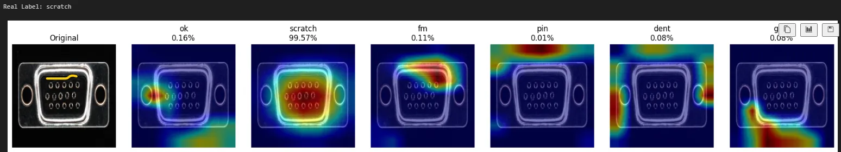
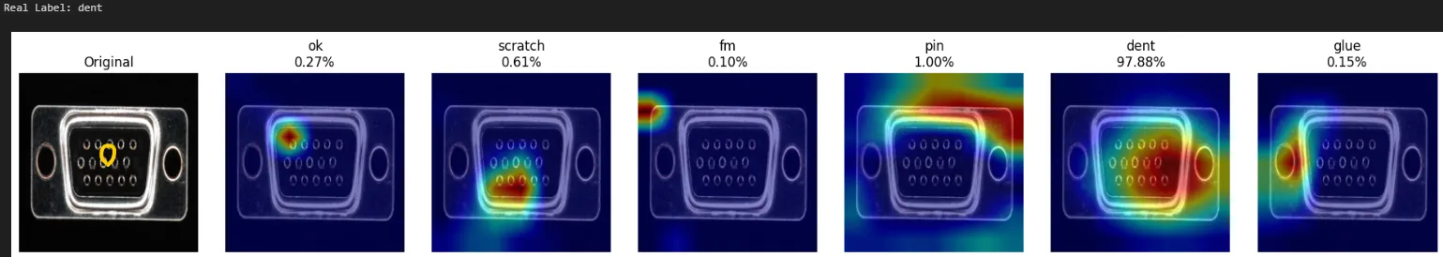
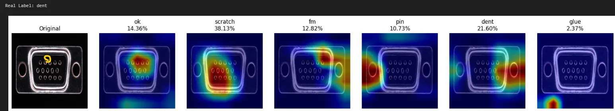
실험 결과 – GradCAM
예측은 잘 하지만, GradCAM 이 집중하는 부분이 실제 결합 부분과 미묘하게 다른 경우도 많음
실제 라벨:scratch scratch
실제 라벨: dent
예측 확신도가 낮을수록 GradCAM 이 보는 부분도 실제 결함과 다름
정답이 아닌 클래스의 경우 제품 외곽에 집중하는 경우가 많음
실제 라벨: dent

Slide 6
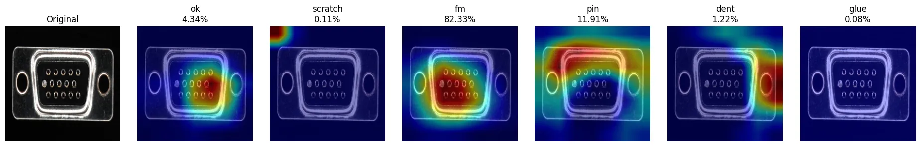
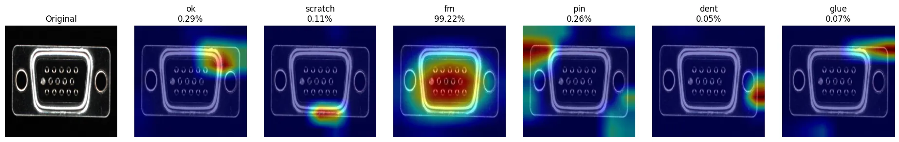
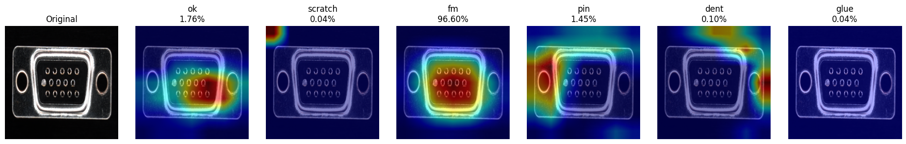
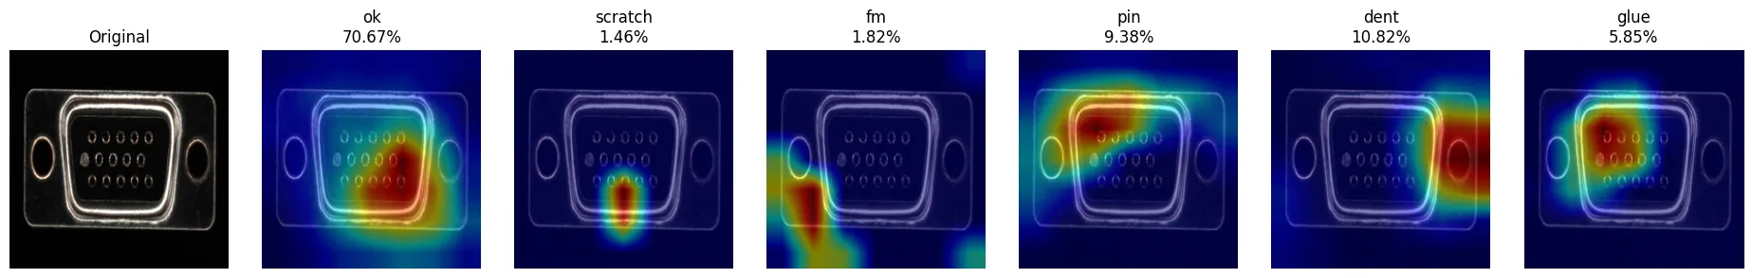
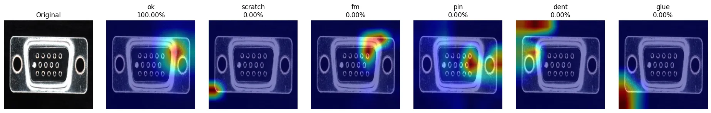
실험 결과 – GradCAM
Target domain 에서의 GradCAM 성능 예시) fm 클래스 108 번 인스턴스의 도메인별 Grad CAM 변화
repeat
Cameraz_0
실제 라벨: dent
Lcondition_2
Brightness_0
Brightness_4 brightness_4 에서 대부분 성능 급격히 저하

Slide 7
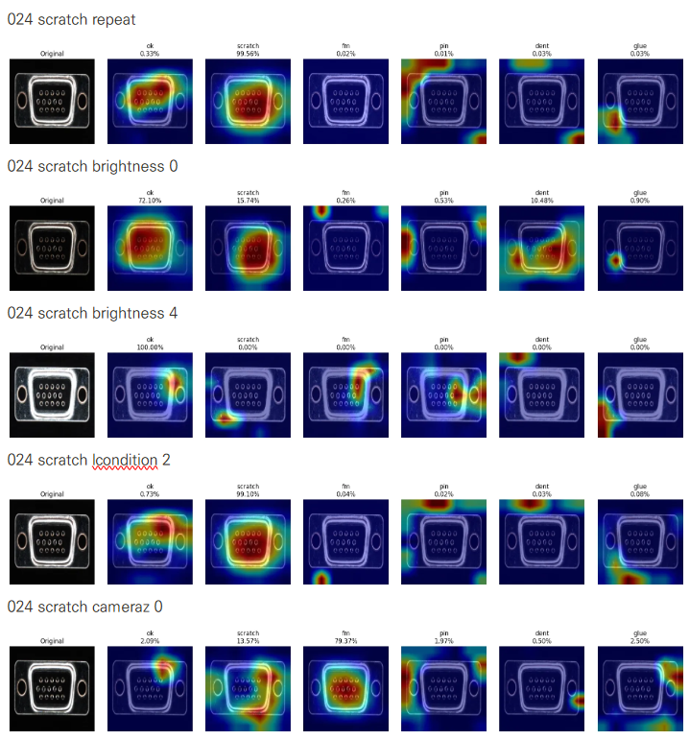
실험 결과 – GradCAM
Target domain 에서의 GradCAM 성능 (예측하기 어려운 클래스) 예시) scratch 클래스 24 번 인스턴스의 도메인별 Grad CAM 변화

Slide 8
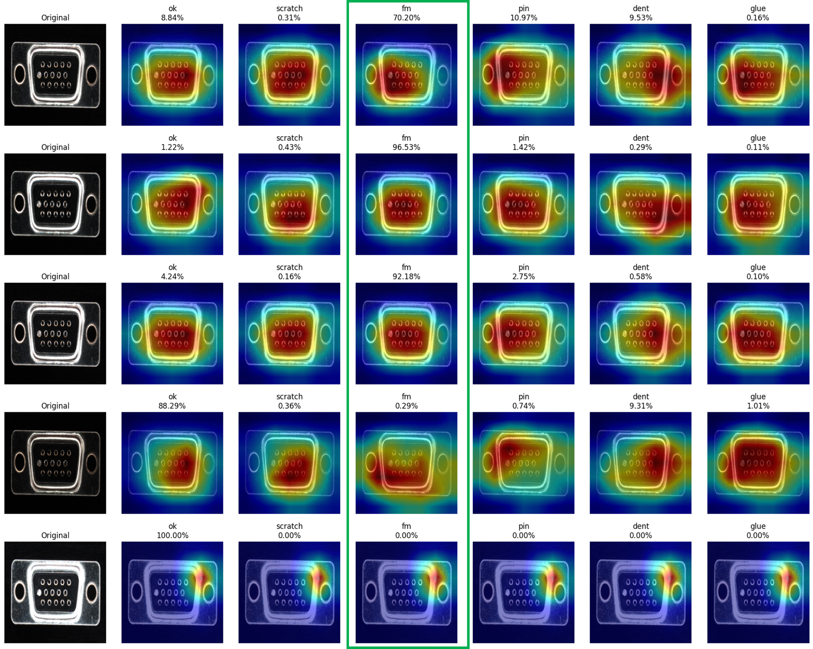
실험 결과 – GradCAM vs GradCAM++
Target domain 에서의 GradCAM 및 GradCAM++ 성능 비교 예시) fm 클래스 108 번 인스턴스의 도메인별 비교(순서: repeat, Cameraz_0, Lcondition_2, Brightness_0, Brightness_4)
GradCAM
GradCAM++

Slide 9
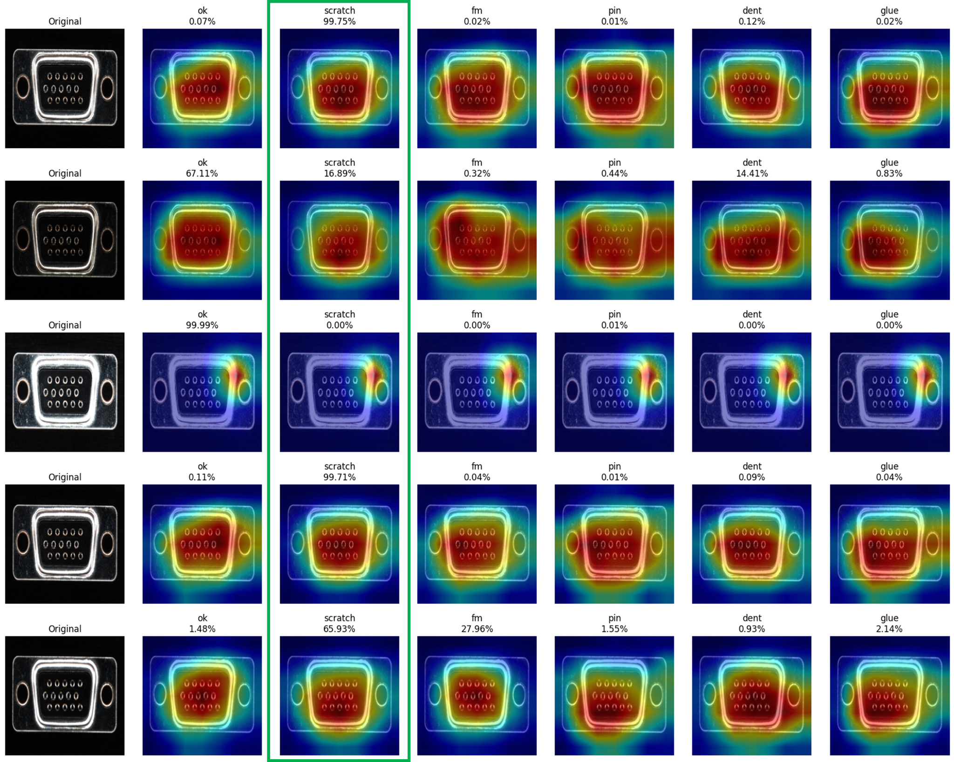
실험 결과 – GradCAM vs GradCAM++
Target domain 에서의 GradCAM 및 GradCAM++ 성능 비교 예시) scratch 클래스 24 번 인스턴스의 도메인별 비교(순서: repeat, Brightness_0, Brightness_4, Lcondition_2, Cameraz_0)
GradCAM
GradCAM++

Slide 10
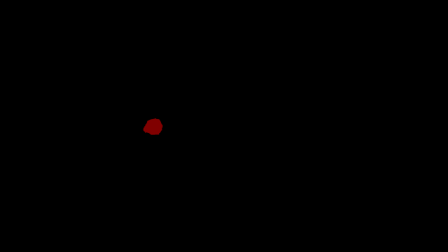
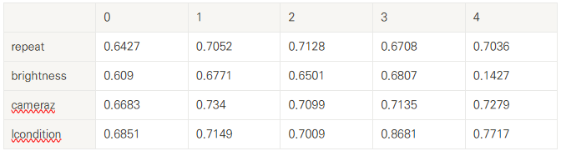
실험 결과 – GradCAM
GradCAM 으로 도출된 attention map 이 실제 결함 부위를 얼마나 잘 커버하고 있는지 측정 (대략적으로 참고용)
실제 mask 된 부분은 매우 국소적이고, GradCAM 이 보는 부분은 광범위 함 따라서 GradCAM 내 attention map 중 상위 10% 집중하는 값만 뽑고, 실제 결함 mask 범위가 얼마나 많이 CAM 에 의해 커버되는지 확인
실제 mask 범위는 굉장히 작기 때문에 대부분 attention map 이 완전히 다 포함하거나 / 아예 다른 부분을 가리켜 포함하지 않거나 로 나뉨
Ok 에 대한 mask 는 존재하지 않아 제외 = 불량 유형들에 대한 attention map 일치도
하지만 attention map 이 mask 를 잘 포함한다고 하더라도, 막상 최종 예측은 다른 클래스로 예측하는 경우도 존재
실제 mask 이미지
Brightness_4 에서 attention 을 거의 잡지 못함
실제 mask 범위가 60~70% 정도의 수준으로 GradCAM 에 포함된다는 것이 좋은 수준 같진 않음
표 수치상으로는 target domain 과 repeat 이 큰 차이가 없으나 앞서 인스턴스 하나씩 살펴보았을 때 domain shift 상황에서 CAM 이 결함 부분을 잘 못잡는 상황이 여러 번 존재 -> gradCAM 정보를 사용해도 괜찮을지 의심 혹은 train 때의 attention map 위치를 저장해두고, test 시의 attention map 이 평균적인 map 위치와 가까워지도록 adaptation 진행,, train 시의 attention map 과 test 시의 attention map 간 Divergence 낮추도록 조절

Slide 11
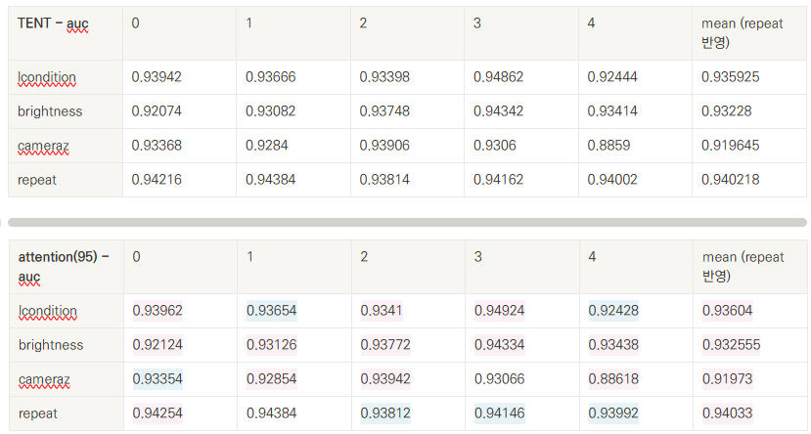
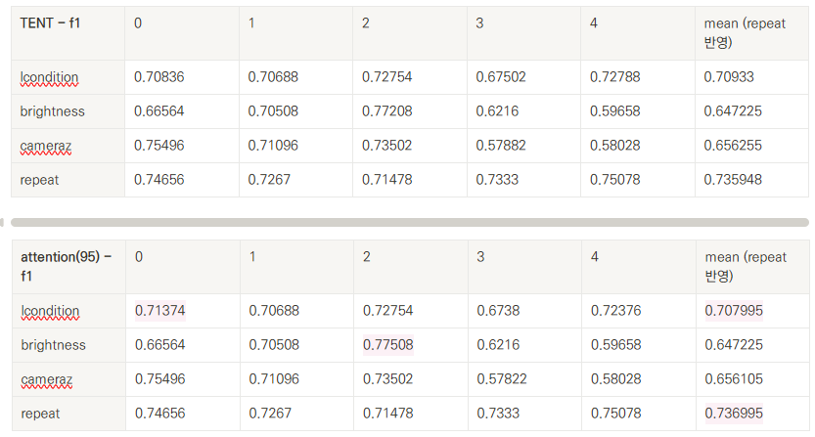
실험 결과 – GradCAM
GradCAM 으로 도출된 attention map 부분만 이용하여 TENT
attention map 의 상위 10% 부분만 활용하여 BN 통계량 수집 및 이를 기반으로 파라미터 업데이트
auc score
f1 score
auroc 의 경우, 0.01 단위로 아주 소폭 증가 / f1 의 경우, 값이 똑같은 경우가 많음
큰 성능 차이가 없음
Notes:
이 방법이 기여하는 점이..

Slide 12
기타
Attention map 이 크고 진한 top 3 개를 뽑아 이들끼리 entropy 가 높도록 업데이트 - top 2~3 개를 over confidence 시 가능한 후보 클래스로 보고 이들끼리는 entropy 가 높도록 (예측 확률이 거의 비슷하도록) 업데이트 - 일반적인 TENT 와 거의 똑같은 수치를 보임
추후 연구 방향
GradCAM 외 다른 attention map 적용 Ex) LayerCAM : 마지막 레이어 값만을 반영하는 gradCAM 과 달리 얕은 레이어 정보도 함께 반영
MaxPooling 이 데이터의 뚜렷한 특징 = 클래스 정보 / AvgPooling 이 데이터의 전반적인 특징 = 도메인 정보 를 나타낸다는 가정 하에 adaptation 수행
3. attention 해야 할 위치를 정해준 후, test 때도 비슷한 위치에 집중하도록 모델 업데이트
original attention map 과 augmentation 한 인스턴스의 attention map 간 consistency loss 로 모델 업데이트 다만 현재 데이터에 augmentation 을 적용하는 것이 적합하진 않아보임..
클래스별 attention map prototype 을 만들어 pseudo label 이 prototype 과 비슷하게 집중하도록 모델 업데이트 1) attention map 이 결함 부위를 정확히 지정하지 못하는 문제 2) 같은 클래스여도 상하좌우 각기 다르게 결함이 발생할 수 있어 prototype 을 만들기 어려운 문제 존재

Slide 13
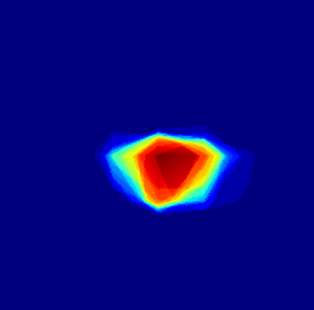
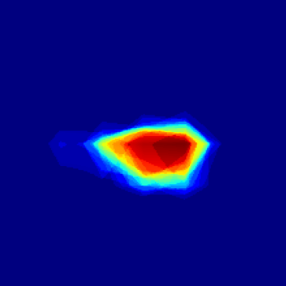
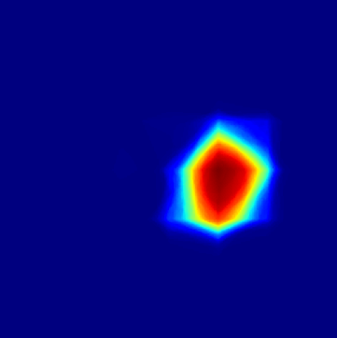
추후 연구 방향
4.
…
클래스별 prototype
X
input image
model
prob : [0.9, 0.0, 0.0, 0.05, 0.05, 0.0]
prob : [0.3, 0.0, 0.6, 0.05, 0.05, 0.0]
이 중 가장 max confidence 한 것을 pseudo label 로 사용
Ex) pseudo label = 0
class 0 의 prototype
input image
model
prob : [0.9, 0.0, 0.0, 0.05, 0.05, 0.0]
X
Entropy 최적화

